Slide 1
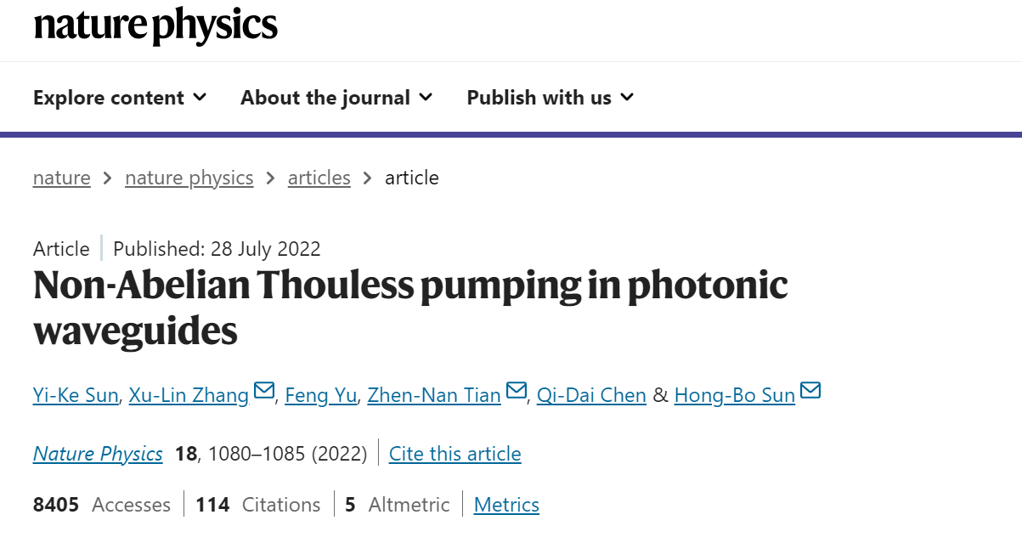
大一点吧

Slide 2
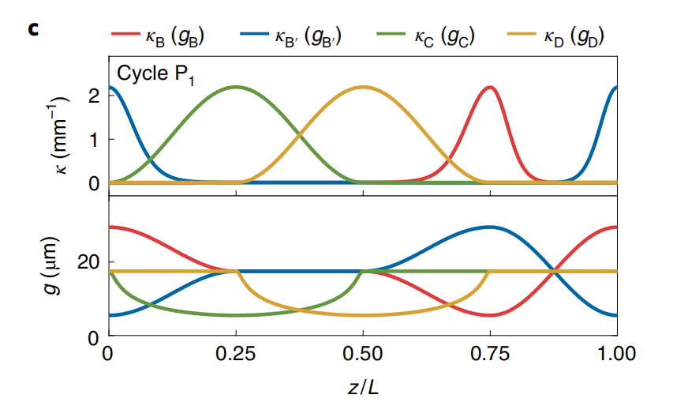
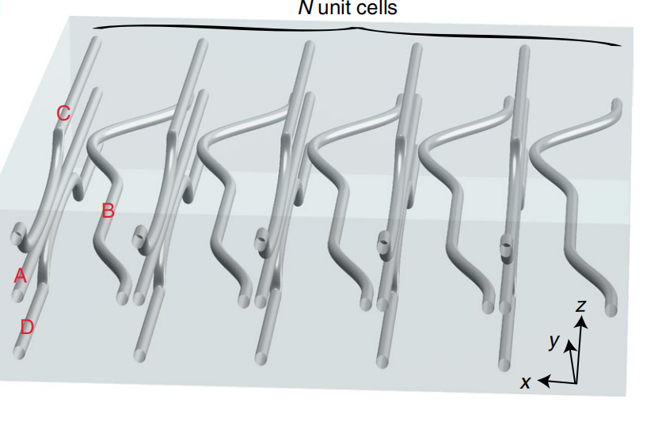
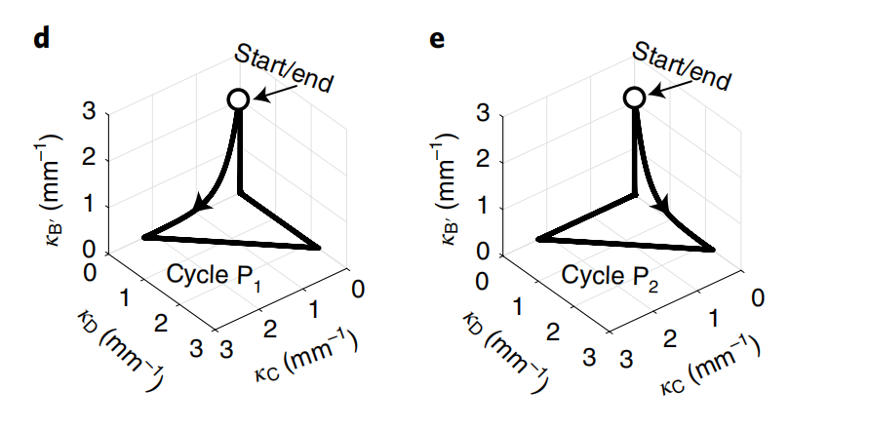
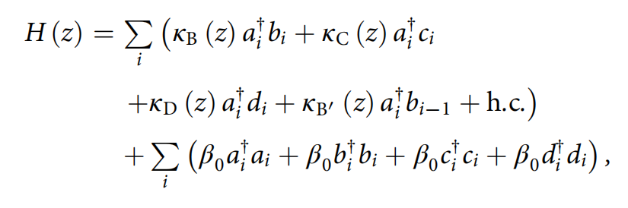
结构图
周期性耦合常数与间距变化的示意图
先有图的现象，然后结论，缺少现象
关键词可以多查资料补充一下，比如这个lieb模型
图中展示了包含N个单元格的Lieb网格结构，每个单元格由四个波导组成单元格包含A,B,C,D四个部分。
图中说明了利用波导间距的几何设计来精确映射所需的耦合强度序列，从而物理实现拓扑泵浦。
哈密顿量
先有图的现象，然后结论
其中包含A,B,C,D四个相互作用项 耦合强度KB,KC,KD能级修正项β0
耦合系数在参数空间中沿逆时针和顺时针路径的变化，体现了Thouless泵浦的非阿贝尔特性，即泵浦顺序影响能量传输路径。

Slide 3
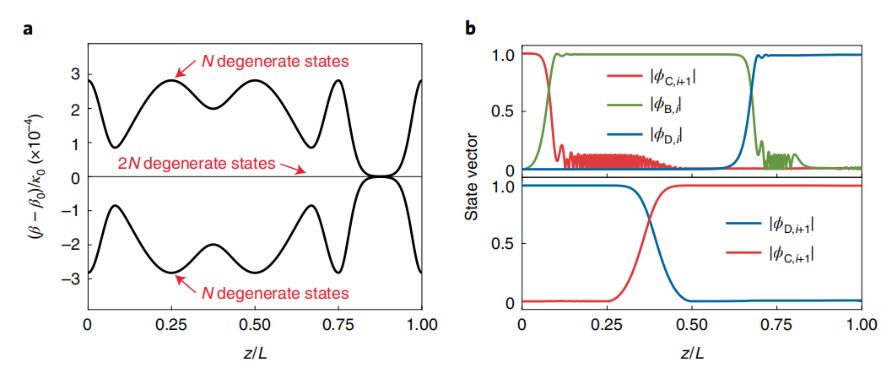
能带演化与绝热输运
这幅图主要说明这个演化过程是绝热的，并且这个过程存在较大的能隙，然后还具有手征对称性。
上图显示了泵浦过程，从i+1到i这样的过程。
下图显示了交换过程，从i到i的这样的过程。
一样尽可能给图的现象+结论

Slide 4
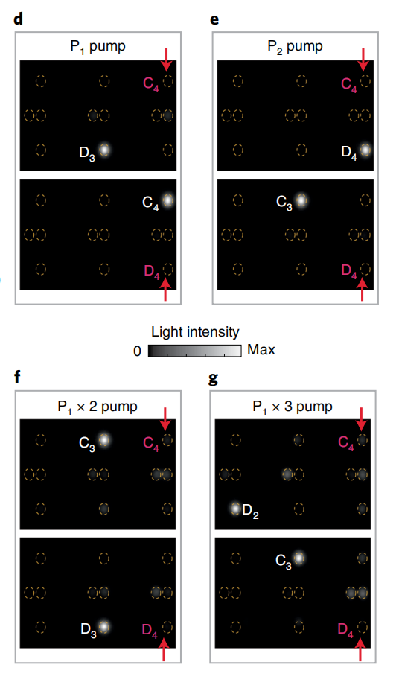
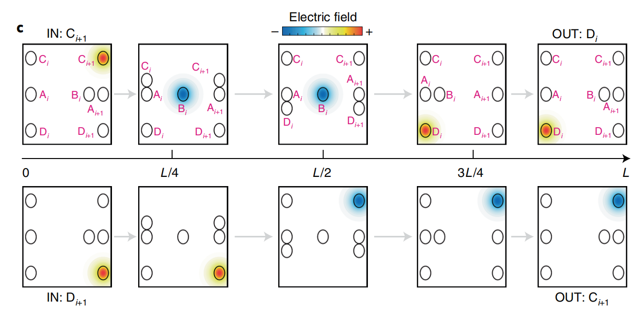
能带演化与绝热输运
图中显示了光场在多波导系统中的传输过程中光场分布的图。
上面的图讲的是从i+1到i这样的泵浦过程。
下面的图讲的是从i+1到i+1交换过程。
一样尽可能给图的现象+结论，现象可以在图中批注尽可能直观
图中展示了光场在多波导中的电场强度分布，随着泵浦不同波导，光场从输入波导传递到其他波导。并且增加泵浦周期(P1,P2,P1×2,P1×3)之后，能量传输效率和系统的传输能力有显著提高。

Slide 5
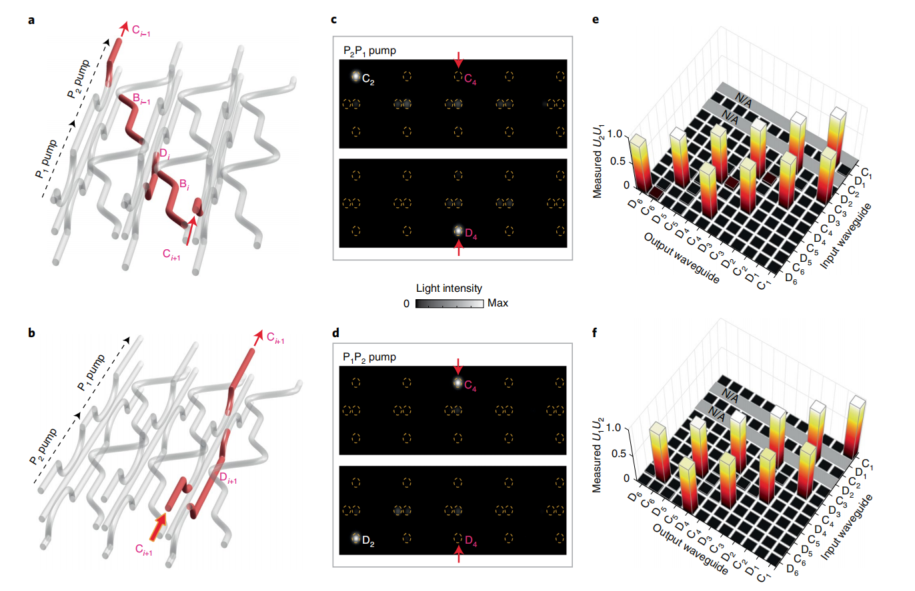
非阿贝尔Thouless泵浦：光传播与实验验证
你写的太简单。A和b区别在哪，实验的现象是啥，如何与理论结果一致的？
(a)和(b)图展示了P1P2和P2P1泵浦周期下的光传播计算。
(c)和(d)图这些是实验测量的衍射图样，展示了光经过晶格后输出的光模式，印证了计算结果。

